Slide 1

PHƯƠNG PHÁP TẤN CÔNG
SESSION HIJACKING
MÔN HỌC : BẢO MẬT THÔNG TIN
SINH VIÊN THỰC HIỆN :
LÊ PHẠM THÁI AN
NGUYỄN VĂN THIỆT
ĐỖ ĐÌNH LỘC

Slide 2
SESSION HIJACKING
1
Giới thiệu về VMware Workstation
2
Giới thiệu về WireShark
3
SESSION HIJACKING
4
Biện pháp đối phó Session Hijacking
5
Demo

Slide 3
Giới thiệu về
VMware Workstation
01

Slide 4

- VMware Workstation là một phần mềm ảo hóa desktop mạnh mẽ dành cho các nhà phát triển/kiểm tra phần mềm và các chuyên gia IT cần chạy nhiều HĐH một lúc trên một máy PC.
- Người dùng có thể chạy các HĐH Windows, Linux, Netware hay Solaris x86 trên các máy ảo di động mà không cần phải khởi động lại hay phân vùng ổ cứng.
- VMware Workstation cung cấp khả năng hoạt động tuyệt vời và nhiều tính năng mới như tối ưu hóa bộ nhớ và khả năng quản lý các thiết lập nhiều lớp.
VMware Workstation

Slide 5
02
Giới thiệu về WireShark

Slide 6

- Wireshark là một bộ phân tích gói mạng (network packet analyzer). Một network packet analyzer sẽ cố gắng nắm bắt các network packets và cố gắng hiển thị dữ liệu gói đó càng chi tiết càng tốt.
- Một network packet analyzer được sử dụng như một thiết bị đo lường, dùng để kiểm tra những gì đang xảy ra bên trong cáp mạng (network cable), không khác gì chức năng của một vôn kế được thợ điện sử dụng để kiểm tra những gì đang xảy ra bên trong cáp điện.
- Trước đây, các công cụ này thường hoặc là rất tốn kém, hoặc độc quyền, hoặc cả hai. Tuy nhiên, với sự ra đời của Wireshark, tất cả những điều đó đã thay đổi.
- Wireshark có lẽ là một trong những máy phân tích gói mã nguồn mở tốt nhất hiện nay.
Wireshark

Slide 7
03
SESSION HIJACKING

Slide 8
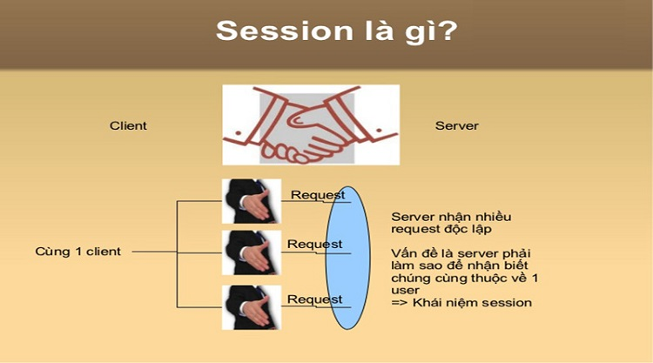
SESSION là gì ?
Session có nghĩa là phiên làm việc. Đối với máy tính thì một session được tính từ lúc bạn truy cập một website, ứng dụng thông qua một trình duyệt web, cho tới lúc thoát khỏi nó.

Slide 9
Session Hijacking là gì ?
Session Hijacking đề cập đến việc khai thác một phiên máy tính hợp lệ, nơi mà kẻ tấn công chiếm một phiên làm việc giữa 2 máy tính.
.
Kẻ tấn công đánh cắp session ID hợp lệ đang được sử dụng đề vào hệ thống và thăm dò dữ liệu.
Khi hầu hết các xác thực chỉ xảy ra lúc bắt đầu của phiên TCP,điều này cho phép kẻ tấn công truy cập vào máy
Trong Session Hijacking TCP, kẻ tấn công chiếm 1 phiên TCP giữa 2 máy
.

Slide 10
Mối nguy hiểm từ Hijacking ?
Hầu hết các biện pháp đối phó không làm việc trừ khi bạn dùng mã hóa
Chiếm quyền điều khiển là dễ dàng khởi động
Mối đe dọa đánh cắp nhận dạng, mất thông tin, gian lận,…
Hầu hết các máy tính sử dụng giao thức TCP/IP dễ dàng bị tấn công
Có thể bảo vệ và chống lại nó chỉ 1 phần, trừ khi chuyển qua giao thức bảo mật khác

Slide 11
Tại sao Session Hijacking lại thành công ?
Không khóa tài khoản Session IDS không hợp lệ
Session ID yếu hệ thuật toán
Xử lí không an toàn
Phiên không giới hạn thời gian kết thúc
Session Ids nhỏ
Truyền dữ liệu văn bản tường minh

Slide 12
Các kỹ thuật SESSION HIJACKING chính :
Brute Forcing :
Kẻ tấn công cố thử các ID khác nhau cho đến khi thành công
Kẻ tấn công dùng các kỹ thuật khác nhau để lấy cắp các Session ID
Stealing :
Sử dụng các ID không được tạo ra ngẫu nhiên, kẻ tấn công cố gắng tính toán các Session ID
Calculating :

Slide 13
04
Biện pháp đối phó
Session Hijacking

Slide 14
Biện pháp đối phó Session Hijacking :
Sử dụng bộ xử lí an toàn (SSL) đề tạo ra 1 kênh giao tiếp an toàn
Cấp phép xác thực các tập tin cookie qua kết nối HTTPS
Thực hiện đăng xuất chức năng cho người dùng khi kết thúc phiên
Tạo ra các session ID sau khi đăng nhập thành công
Sử dụng chuỗi hoặc số ngẫu nhiên dài như là 1 khóa phiên
- Vượt qua các dữ liệu được mã hóa giữa người dùng và máy chủ web

Slide 15
05
Demo

Slide 16
Thank You !

